Slide 1
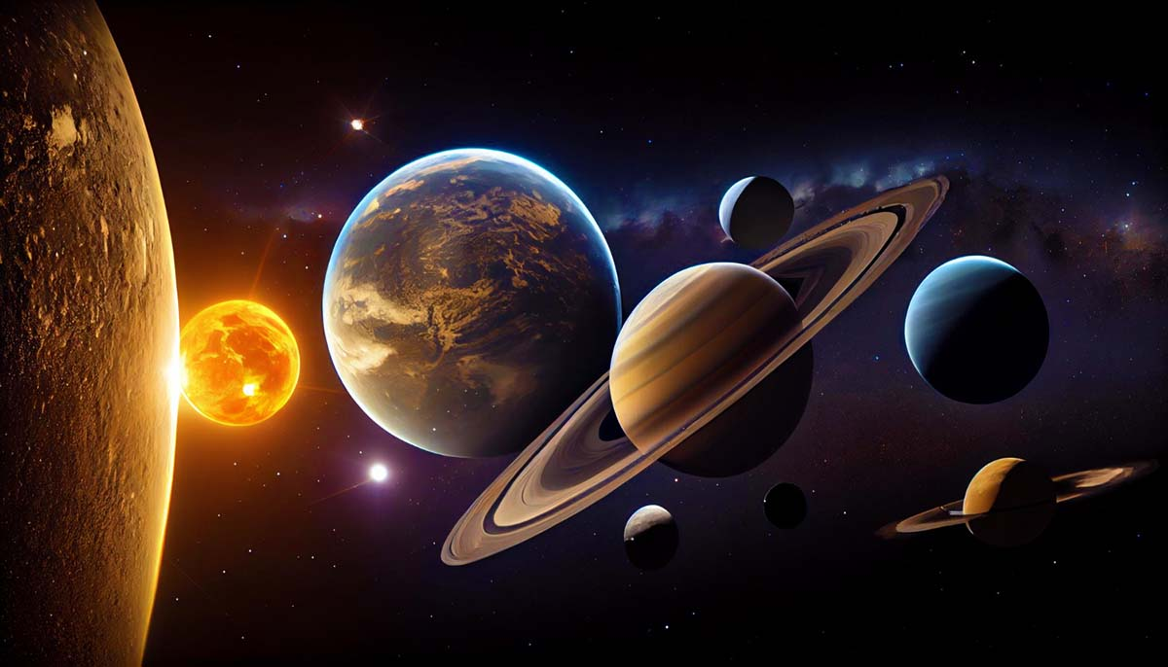
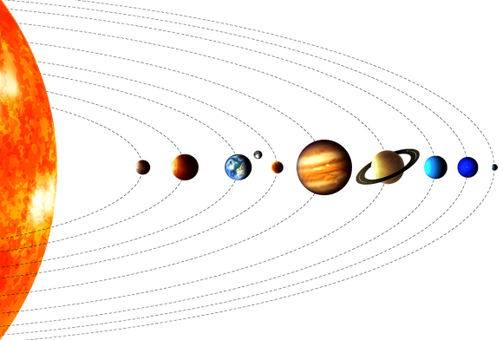
Модель Сонячної системи
ПОЛТАВСЬКЕ ТЕРИТОРІАЛЬНЕ ВІДДІЛЕННЯ МАН УКРАЇНИ ПИРЯТИНСЬКЕ РАЙОННЕ НАУКОВЕ ТОВАРИСТВО УЧНІВ «ДЖЕРЕЛО» Всеукраїнський інтерактивний конкурс «МАН-Юніор Дослідник 2024» Номінація: Астроном-Юніор
Автор: Тимощук Назар Сергійович, учень 7 класу Березоворудської загальноосвітньої школи -ІІІ ступенів
Науковий керівник: Тронь Володимир Васильович, учитель фізики та інформатики Березоворудської загальноосвітньої школи І-ІІІ ступенів

Slide 2
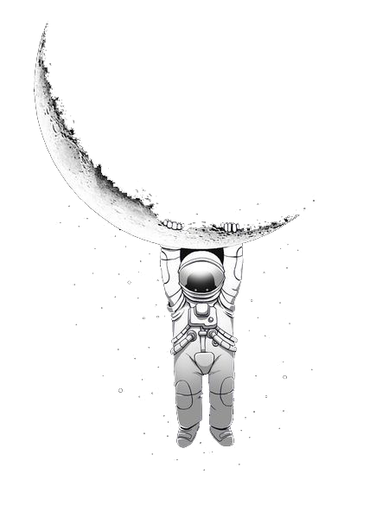
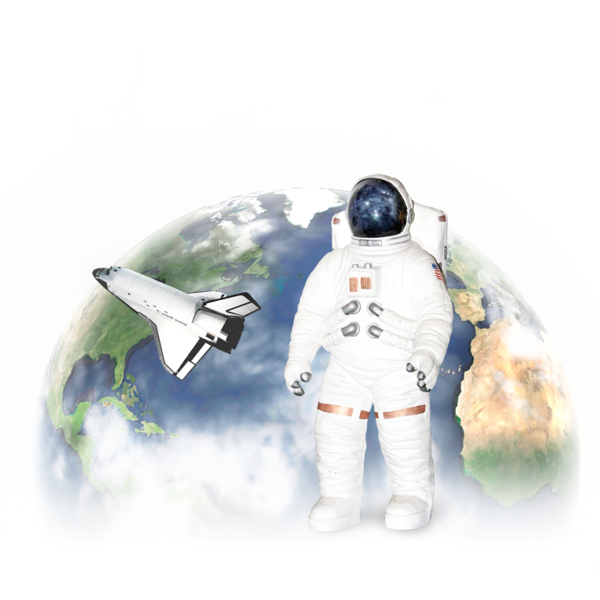
Мета проекту
Виготовити модель Сонячної системи
Завдання
Сформувати уявлення про тривимірну будову Сонячної системи.
Визначити відносні розміри планет, їхні відстань від Сонця.
Розвивати навички конструювання, просторового мислення, уяву.
Усвідомити: центральне розташування Сонця в Сонячній системі;
різноманіття планет за розміром та кількістю супутників;
наявність орбіт у планет та їх рух навколо Сонця.

Slide 3
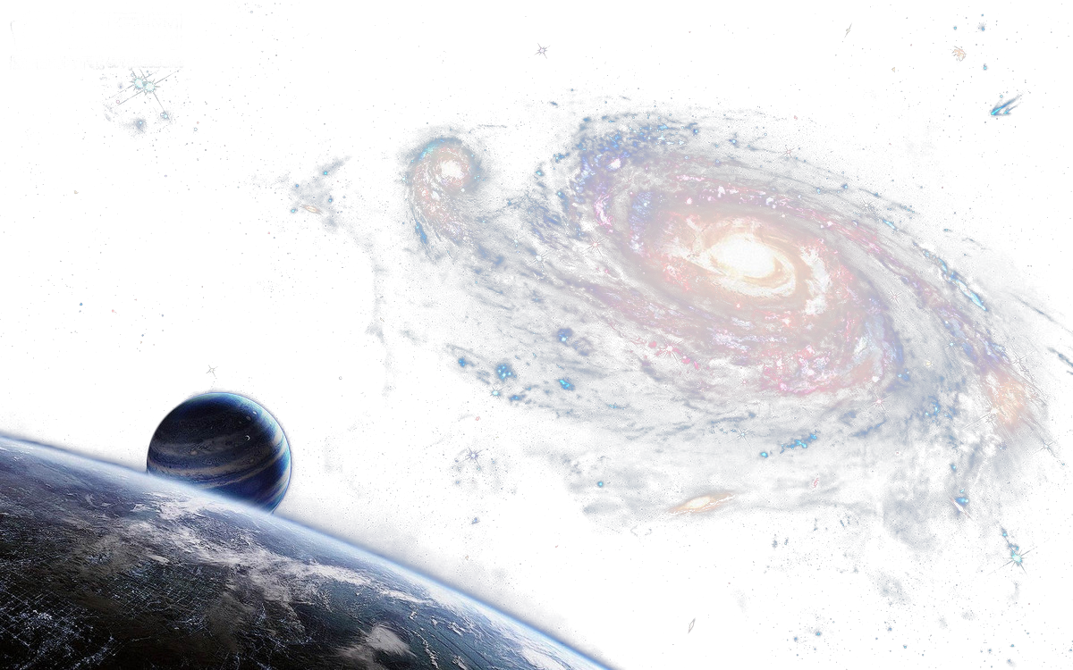
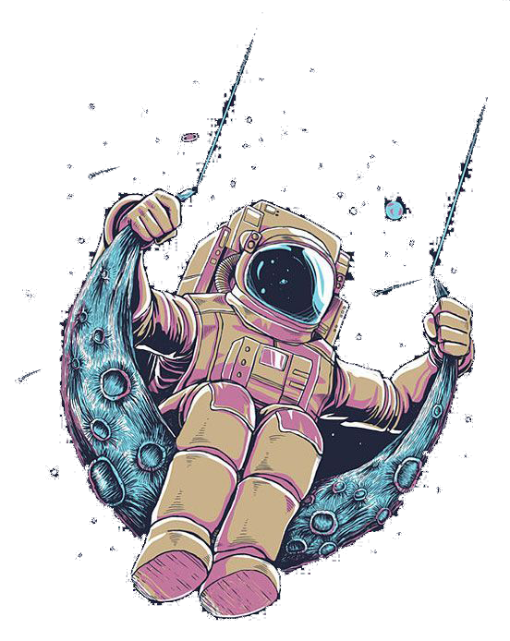
Об’єкт дослідження. Модель Сонячної системи.
Предмет дослідження. Тривимірна будова Сонячної системи та відносні розміри планет та відстані між ними.
Актуальність дослідження полягає в необхідності зацікавлення учнів до вивчення космосу.
Внесок автора полягає у виготовлення макета Сонячної системи, який можна використовувати на уроках природознавства, астрономії та під час проведення позакласних заходів.

Slide 4
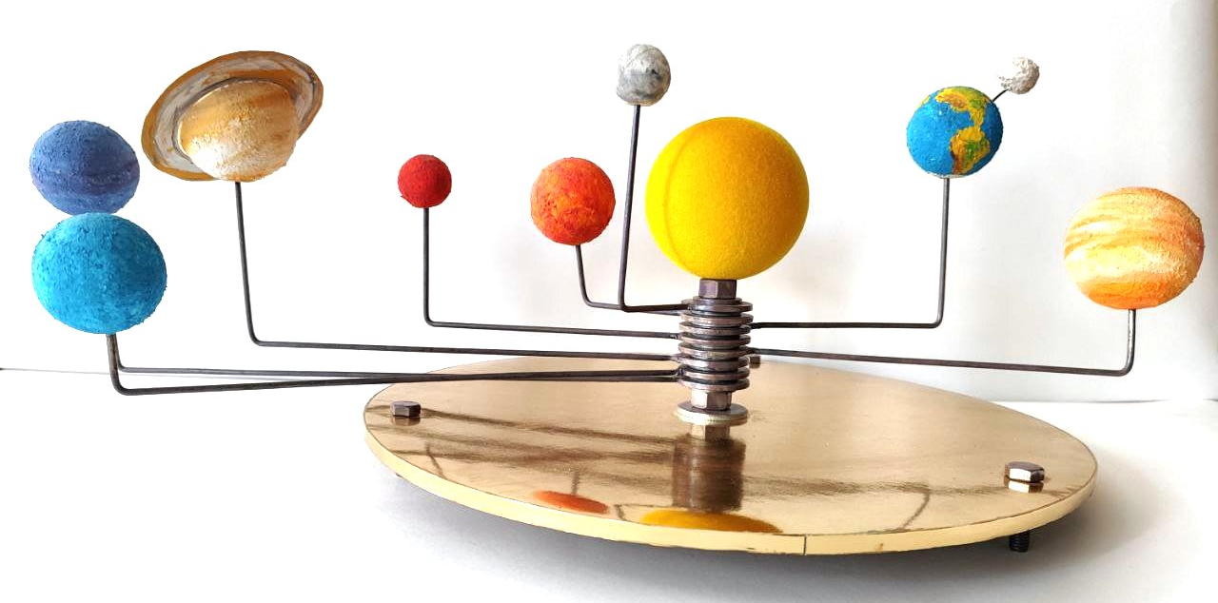
Наша модель Сонячної системи

Slide 5
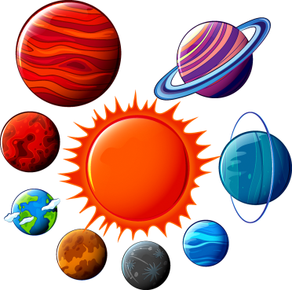
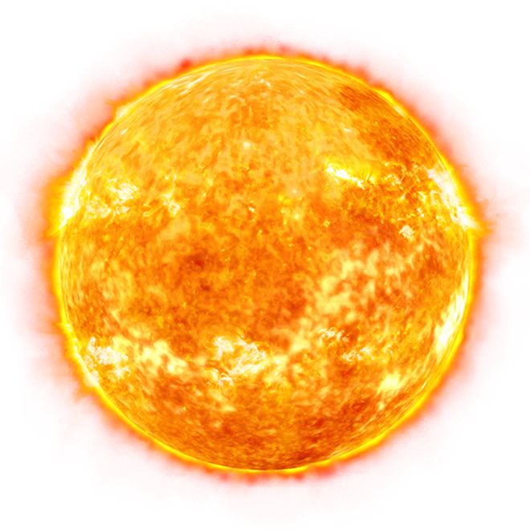
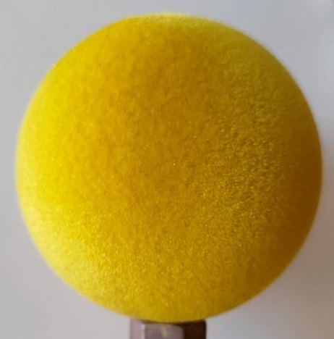
С О Н Ц Е
Центральне світило в Сонячній системі та є найбільшим тілом в ній, на масу якого припадає 99% всієї маси.

Slide 6
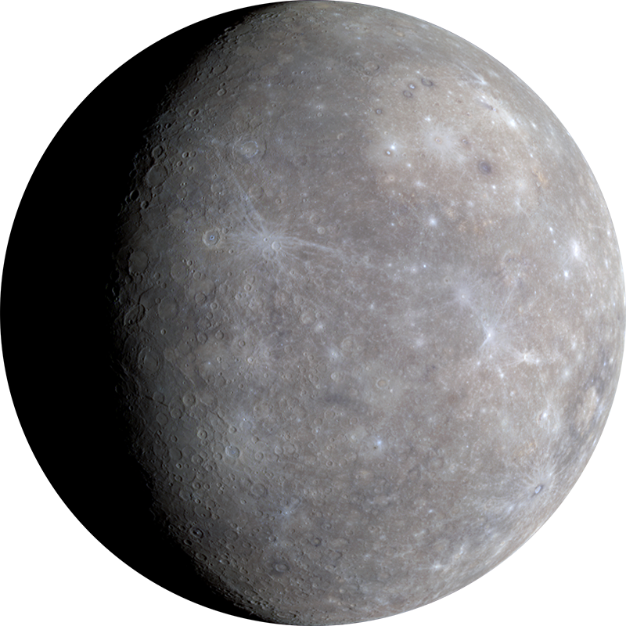
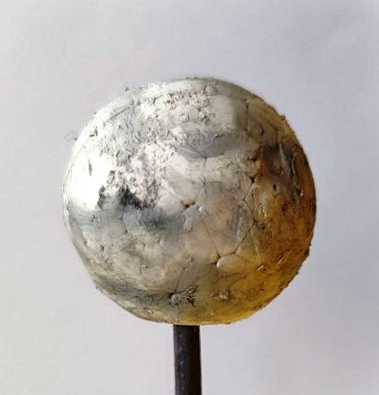
Меркурій
М Е Р К У Р І Й
Найменша планета найближча до Сонця. Температура вдень перевищує +480 °С, а вночі знижується до -170 °С.

Slide 7
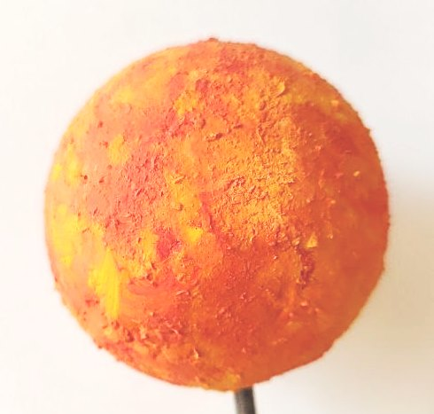
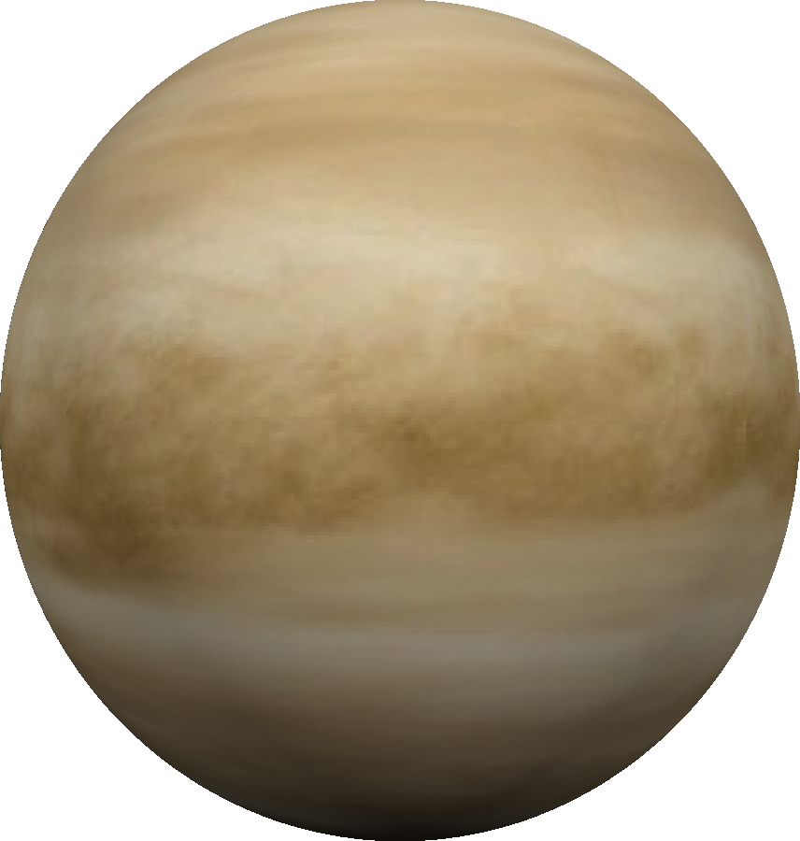
Меркурій
В Е Н Е Р А
За своїми розмірами нагадує Землю. Є одним із найяскравіших світил після Сонця й Місяця, легко побачити вранці або ввечері.

Slide 8
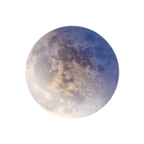
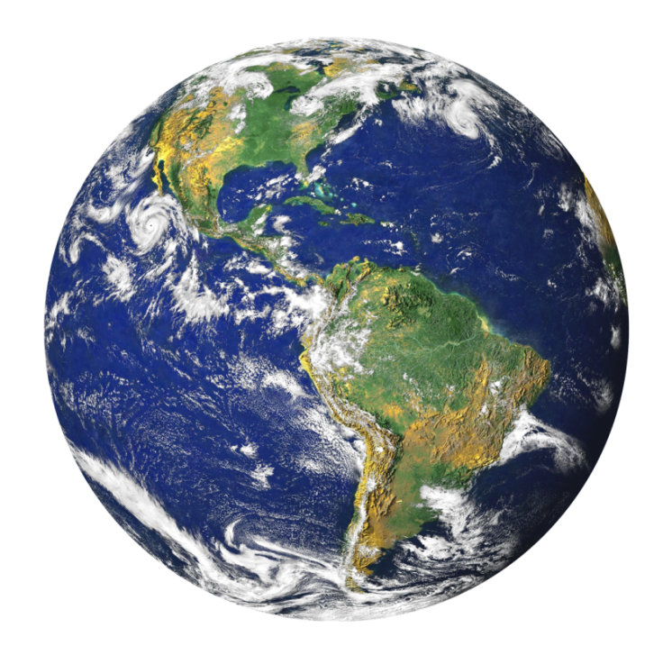
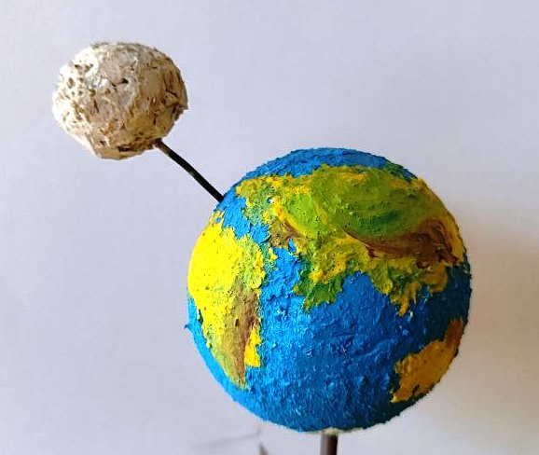
Меркурій
З Е М Л Я
Ця планета є нашою домівкою. Оточена атмосферою та вкрита водою, перепади температури відносно помірні. Має супутник – Місяць.

Slide 9
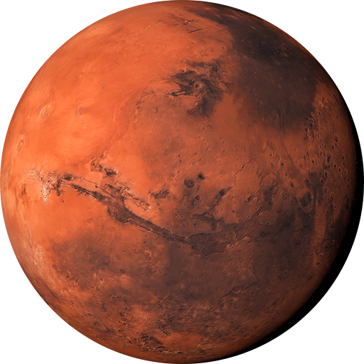
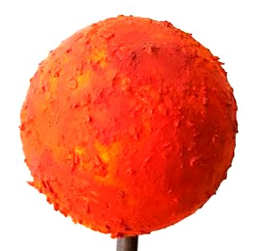
Меркурій
М А Р С
За розмірами менший за Землю. Має досить розріджену атмосферу, в полярних областях скупчення льоду. Має два невеликі супутники. Існує гіпотеза, що на Марсі є або було життя.

Slide 10
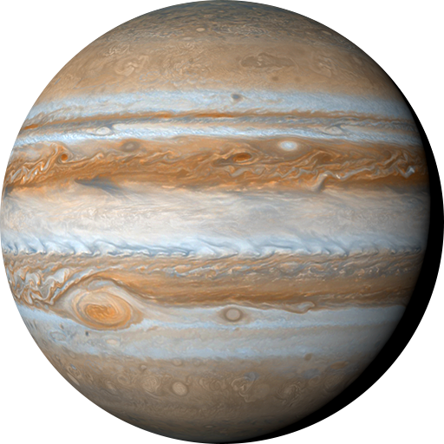
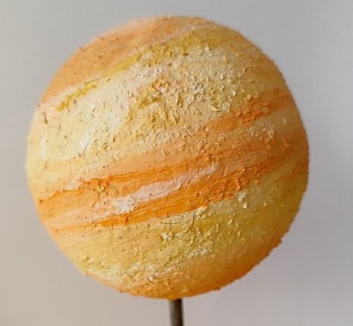
Меркурій
Ю П І Т Е Р
Найбільша планета Сонячної системи, складається в основному з водню й гелію. Навколо планети-гіганта обертається 95 супутників, найвідоміші та найбільші: Ганімед, Каллісто, Іо, Європа.

Slide 11
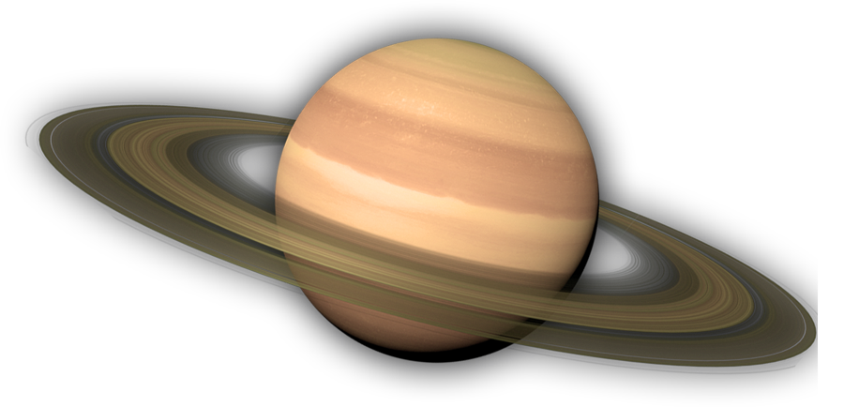
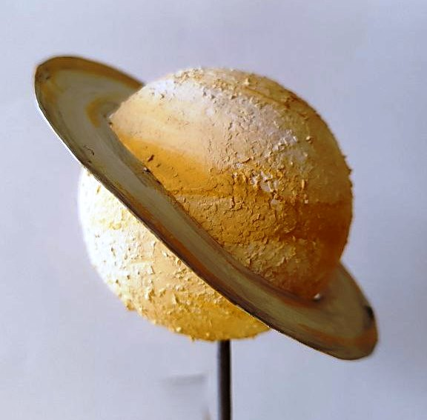
Меркурій
С А Т У Р Н
Друга за величиною планета. Має систему кілець, що складаються здебільшого з частинок криги, меншої кількості важких елементів і пилу. Видима неозброєним оком. Ученим відомі 118 супутників планети Сатурн.

Slide 12
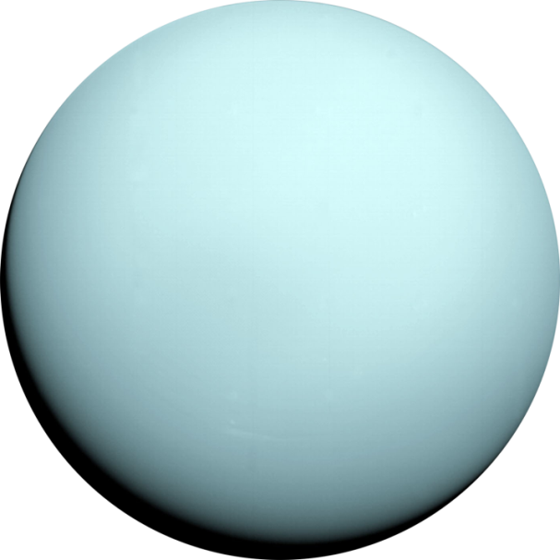
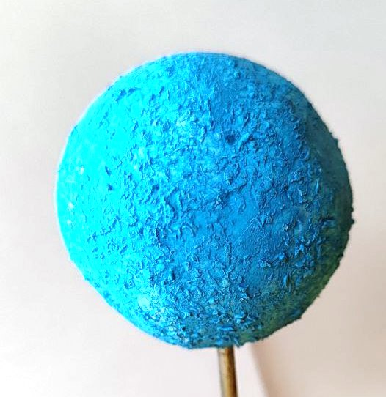
Меркурій
У Р А Н
Відкрив Уран англійський астроном Вільям Гершель 1781 року. Уперше з часів Античності розширивши межі Сонячної системи. Має 28 супутників та систему кілець.

Slide 13
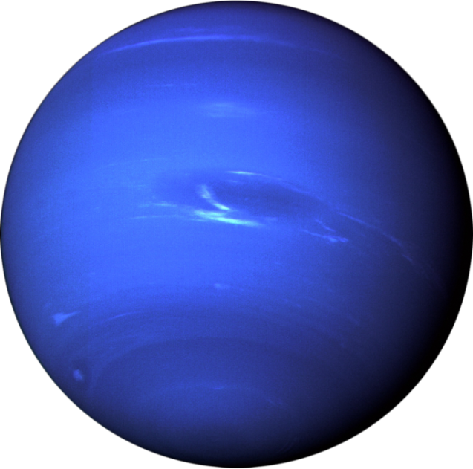
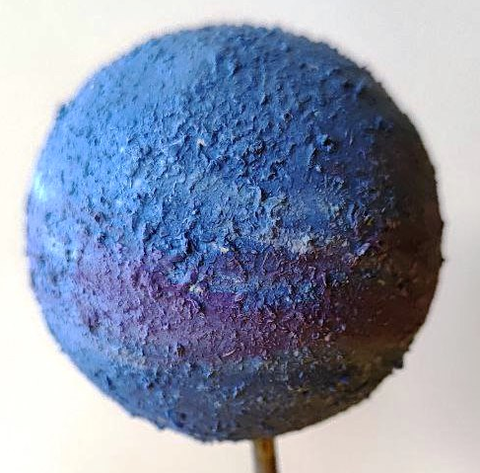
Меркурій
Н Е П Т У Н
Було відкрито 23 вересня 1846 року, і він став першою планетою, виявленою завдяки математичним розрахункам. Має супутники, найбільший з яких Тритон.

Slide 14
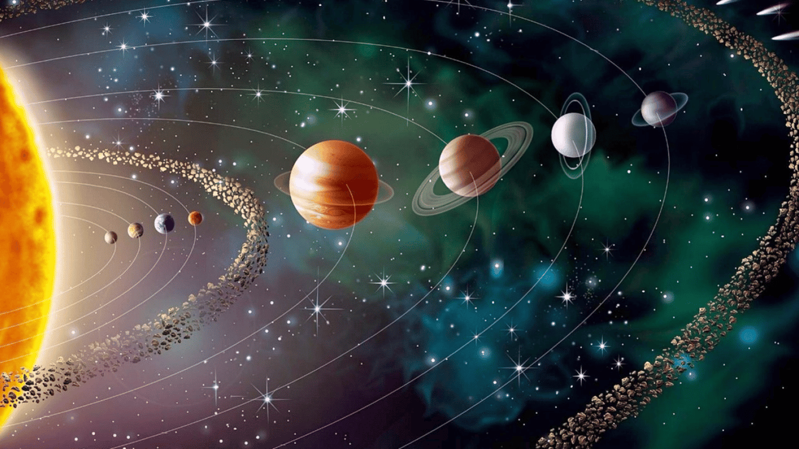
В И С Н О В К И
Визначивши відносні розміри планет та їхні відстані від Сонця ми сформували уявлення про тривимірну будову Сонячної системи.
Зрозуміли центральне розташування Сонця в Сонячній системі, різноманіття планет за розмірами та кількістю супутників, наявність орбіт у планет та особливості їх руху навколо Сонця.
Виготовили модель Сонячної системи.

Slide 15
ВИКОРИСТАНІ ДЖЕРЕЛА
Атлас астрономії/Хосе Тола; Пер. З англ. О.В.Буйвол. – Х.: Вид-во «Ранок», 2006. – 96 с.: іл.
Пришляк М.П. Астрономія: підруч. Для 11 кл. закл. загал. серед. освіти /М.П.Пришляк. Харків: Видавництво «Ранок», 2019. – 144 с. : іл.
https://uk.wikipedia.org/ Сонячна система

Slide 16
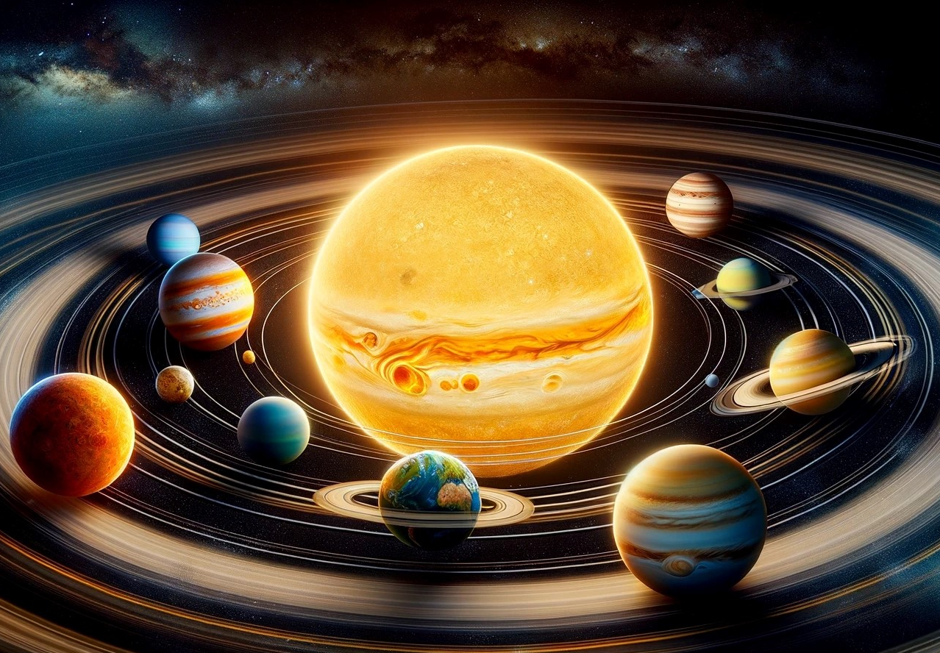
Дякую за увагу!
Дякую за увагу

